Slide 1
“粒子物理前沿卓越创新中心”青年骨干
2020 年度工作报告
孙勇杰
核探测与核电子学国家重点实验室
中国科学技术大学 近代物理系

Slide 2
基本信息
姓名：孙勇杰
现任职位：副教授
工作单位：中国科学技术大学近代物理系
核探测与核电子学国家重点实验室
专业方向：粒子物理实验-新型探测器研究
主要研究工作：ATLAS Muon RPC研制
ATLAS HGTD研制
高计数率MRPC研制

Slide 3
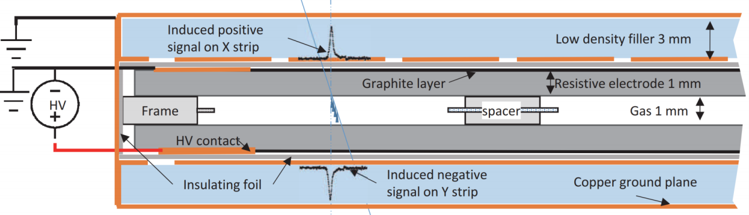
Thin gap RPC for ATLAS Muon trigger
首批科技部国家重点研发计划项目“LHC实验探测器升级”课题2：ATLAS 实验缪子探测器升级
基金委重大国际合作项目“ATLAS实验探测器Phase 2升级”课题2：RPC升级
开展新型窄气隙高计数率大面积RPC研究，承担ATLAS BIS RPC singlet（~600m²）建造和质量控制
在ATLAS Muon Phase-II升级中担任Level-3协调人，负责读出板设计和制作
技术路线：
Gas gap：2mm → 1mm
Electrode thickness：1.8 mm → 1.2 mm
HV：9600 V → 5400 V
Time resolution：1.1 ns → 0.4 ns
Rate capability：100 Hz/cm² → 1000 Hz/cm²
  新型窄气隙RPC性能研究
  大面积RPC制作工艺优化
  新型读出方法研究

Slide 4
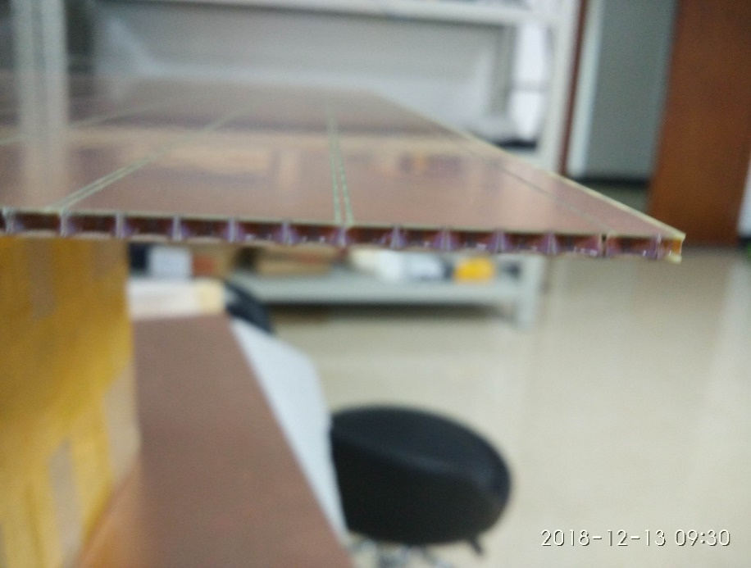
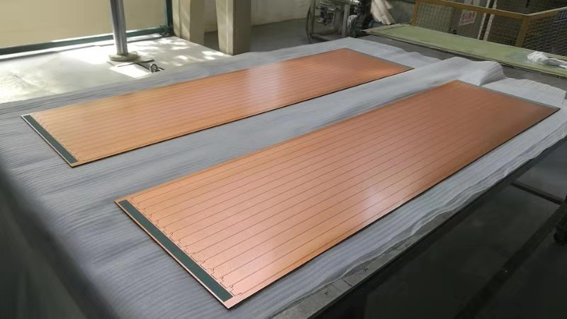
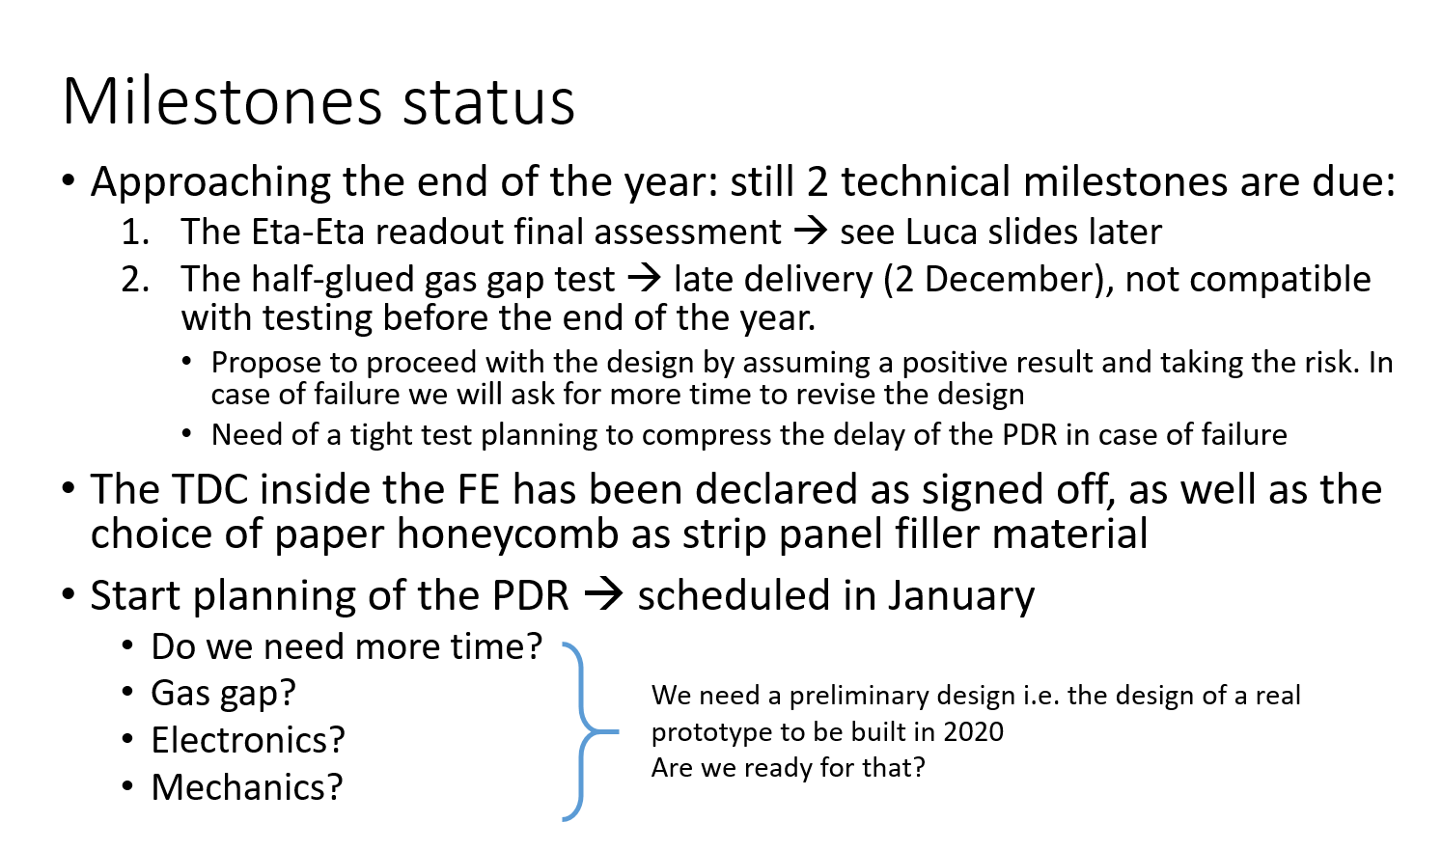
蜂窝结构读出板方案
现有设计：泡沫结构材料
  介电常数低，重量轻
  强度差，易变形
蜂窝结构：
  介电常数低，重量轻
  机械强度高
蜂窝板结构已作为读出板设计基本方案，被RPC升级项目采纳。

Slide 5
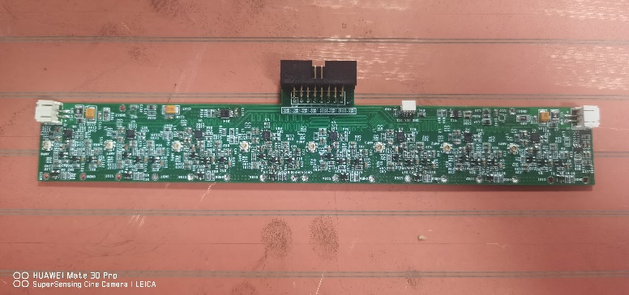
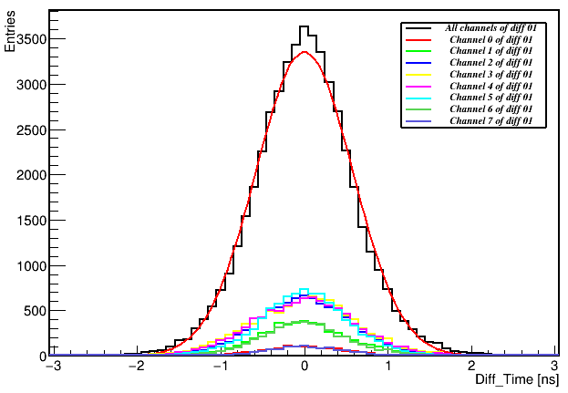
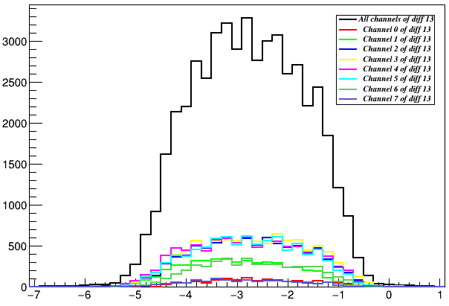
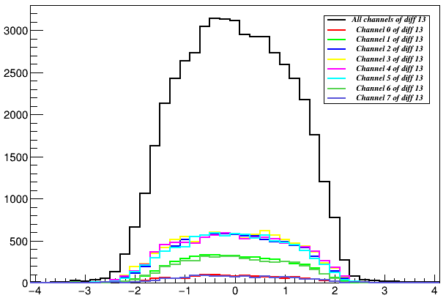
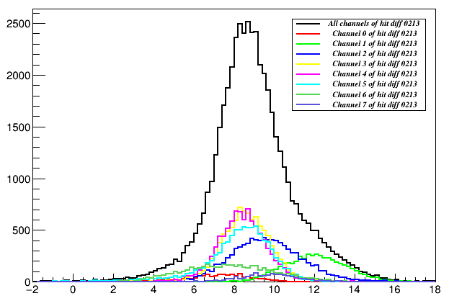
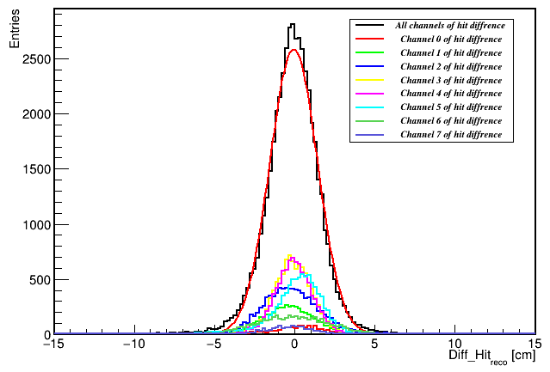
RPC双端读出方法研究
双端读出，可以 ➔ 减小厚度，减小死区，节省电子学通道
采用科大自主研制的8路前放甄别板，测试了双端TDC读出的性能
时间分辨：411 ps；位置分辨：1.05 cm
性能满足升级要求
Entries
1. Get the mean value of distribution channel by channel
2. Shift the mean value of every channel to 0.
2020年6月，负责起草读出板Preliminary Design Report，已通过专家评审。
双端读出方法作为可行方案之一，写入技术设计报告。
待通过实际尺寸、实际电子学测试，确定最终设计方案。
Distribution of time difference [ns]
Time resolution:
411 ± 1.6 ps
(All channels)
Hit Position [cm]
Hit Position [cm]
Difference of hit position
Spatial resolution:
1.05 ± 0.004 cm
(All channels)
Difference of Hit Position [cm]
Difference of Hit Position [cm]

Slide 6
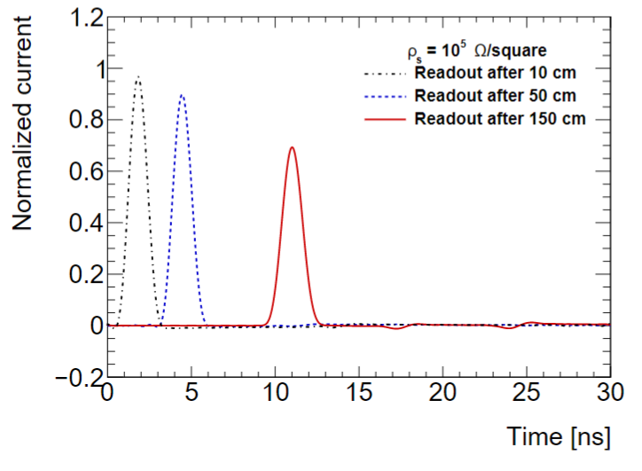
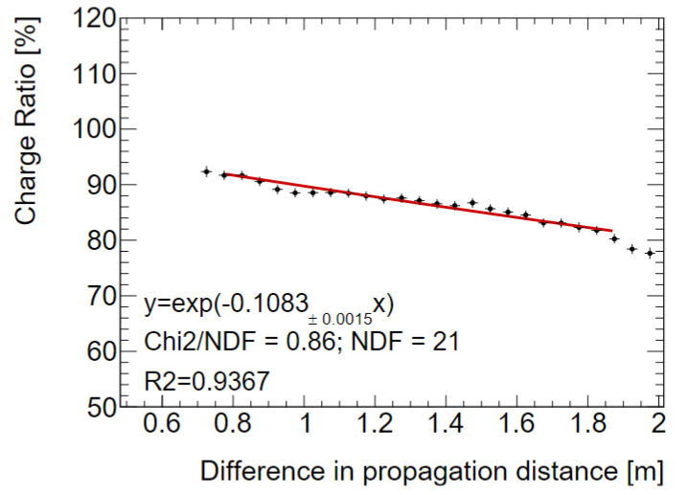
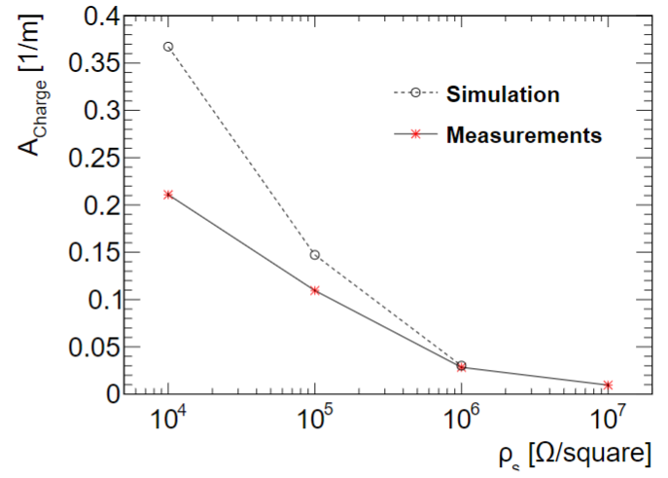
信号衰减研究
信号传输中的衰减对大面积长读出条触发RPC性能至关重要
模拟研究发现高压电极表面电阻率与信号衰减密切相关
实验测试了不同表面电阻率下的衰减
测试结果得到了与模拟一致的趋势
探测器设计和电子学配置的重要依据
Simulation
RPC2020会议报告
Measuring attenuation in signal propagation in Resistive plate chambers, JINST, 已接收

Slide 7
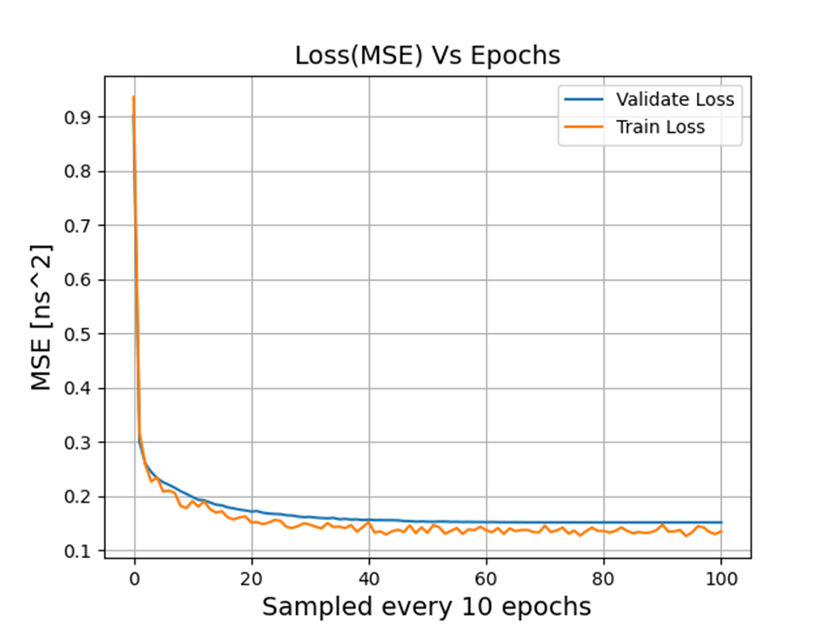
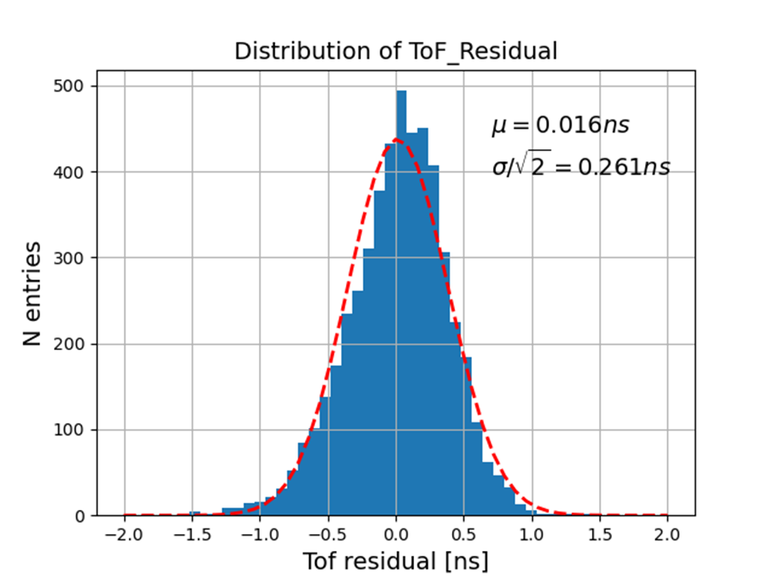
本征时间分辨研究
采用机器学习方法研究了RPC的本征时间分辨
神经网络：LSTM + MLP
以RPC原始信号波形为输入，物理飞行时间为参照
通过机器学习预测：𝜎_{𝑡} = 261 𝑝𝑠 (HV = 6300 V)
相比之下，恒比定时方法得到：𝜎_{𝑡} = 430 𝑝𝑠
有助于理解RPC的工作机制，优化探测器设计
Notes:
长短记忆机（LSTM）和多层感知器（MLP）

Slide 8
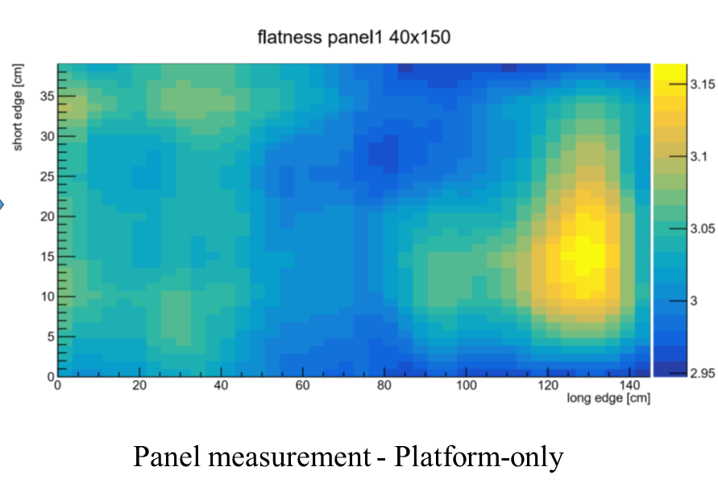
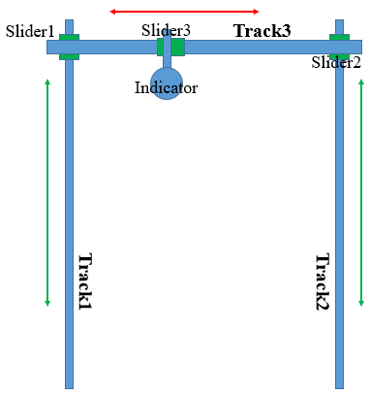
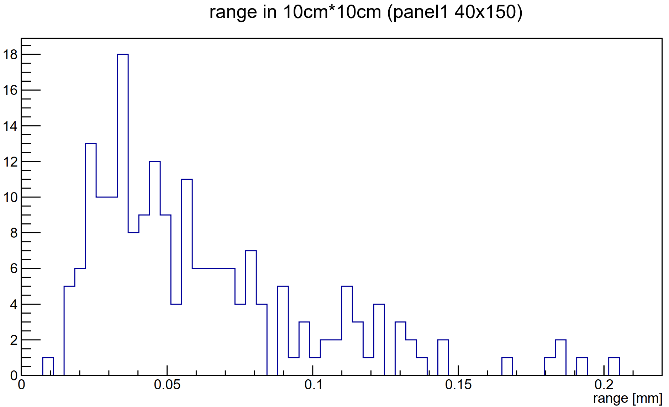
平整度测试装置
建立了大面积读出板平整度测量系统
测量覆盖范围：250 × 120 cm²
测量精度~ 50 μm，满足BIS读出板测试需求
将用于批量建造中的质量控制
Thickness variation

Slide 9
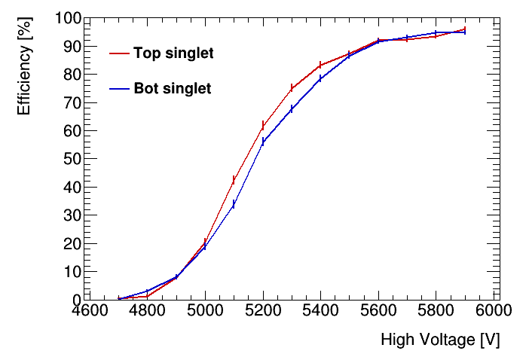
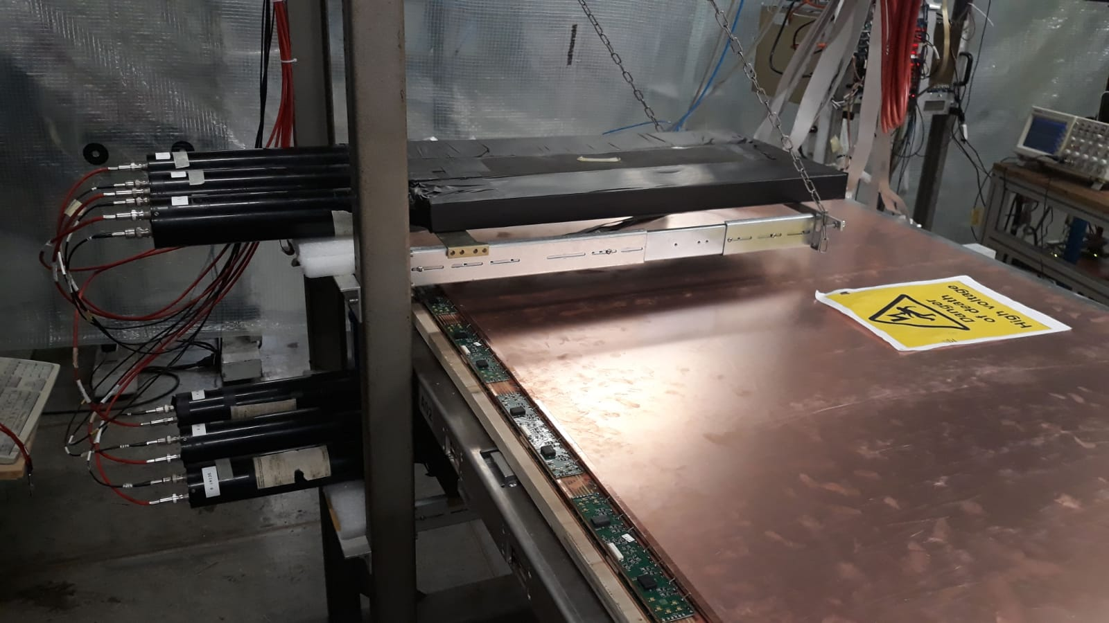
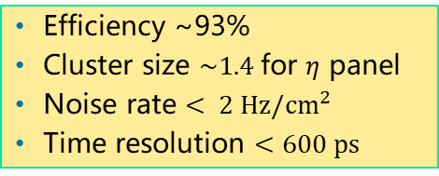
全尺寸singlet装配
目的：掌握大面积RPC装配的关键工艺流程和质量控制方法
在CERN完成了两个BIS7 singlet的装配和测试
质量达到Phase-I升级指标要求，其中一个已用于Phase-I升级
  Efficiency ~93%
  Cluster size $\sim 1.4$for $η$ panel
  Noise rate $< 2 Hz/cm^{2}$
  Time resolution $<600 ps$

Slide 10
ATLAS HGTD研制
为了解决在高亮度条件下，前向区域事例“堆积”问题
采用位置+时间的“4-D”测量进行径迹匹配
高颗粒度的LGAD半导体探测器：高时间分辨，高S/N
1.3×1.3 mm² sensor，30×15阵列
关键技术问题：提高抗辐照能力
科大已完成两版抗辐照流片：
  USTC-1 & -1.1，8 inch x 11 wafer
• High resist. substrate: > 1kOhm*cm
• High energy boron implantation: >1 MeV
• Carbon diffusion on one wafer
Notes:
Ustc加入HGTD？？
团队重点研究？？

Slide 11
Beta scope测试系统
用于Sensor时间分辨测量
兼容β放射源/激光标定方法
β源测试通过两个sensor互相刻度
增加额外的闪烁体触发
建立了屏蔽系统
正在升级到低温模式

Slide 12
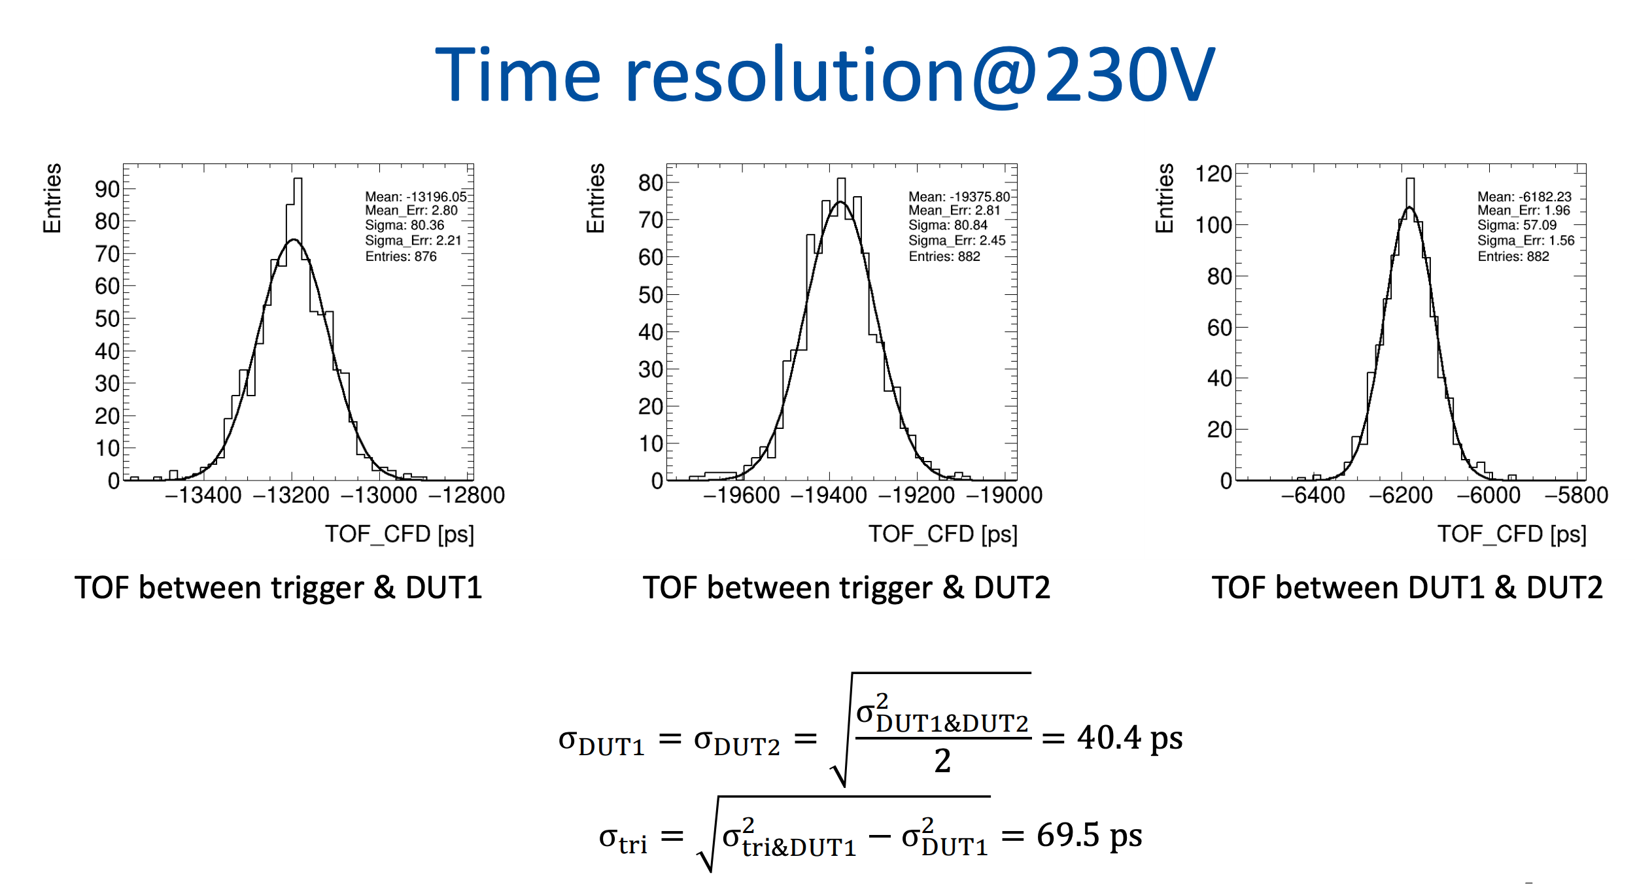
HPK type 3.1测试结果

Slide 13
USTC wafer测试结果
Collected charge from beta TCT
Time resolution from beta TCT
Bias[V]
Bias[V]

Slide 14
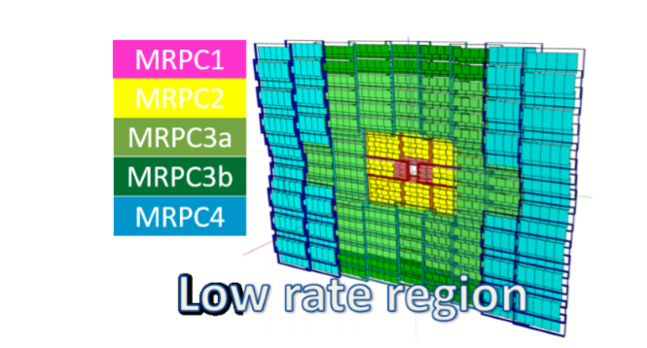
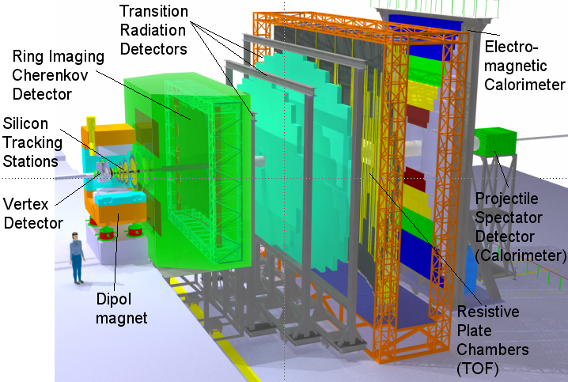
MRPC研制
继续CBM TOF MRPC探测器的研制和建造工作
担任CBM合作组科大负责人，CB委员会代表
科技部973、国家重点研发计划、基金委重点合作项目支持
超薄浮法玻璃电极提高计数率
阻抗匹配减少反射

Slide 15
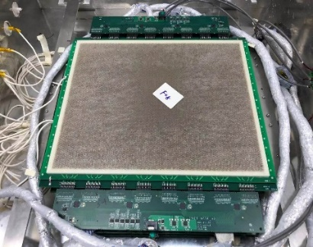
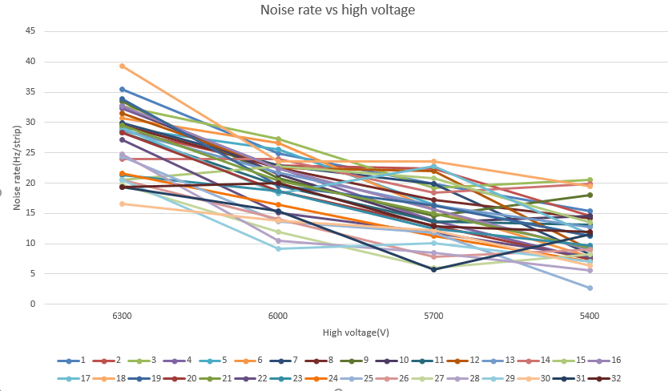
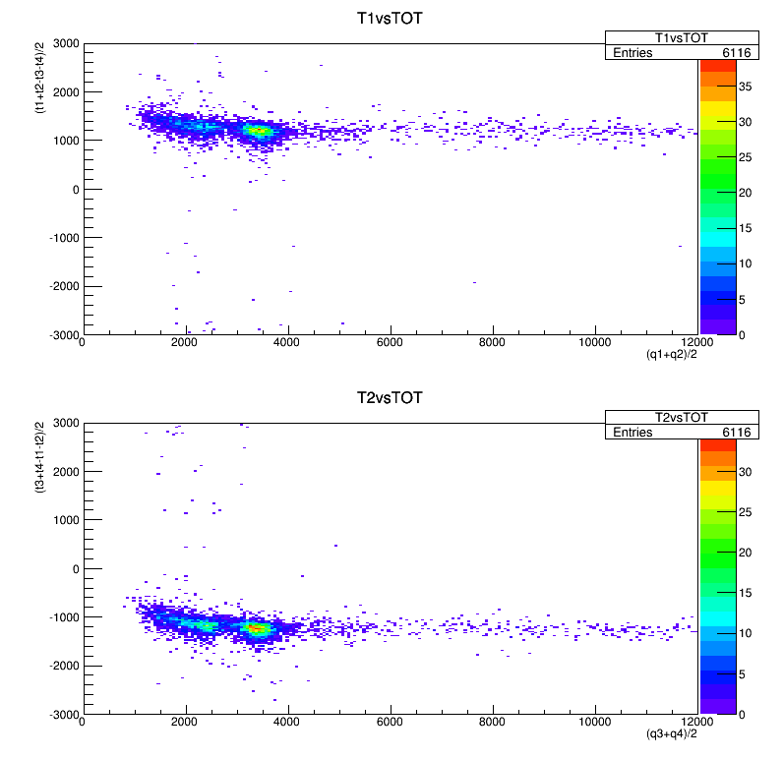
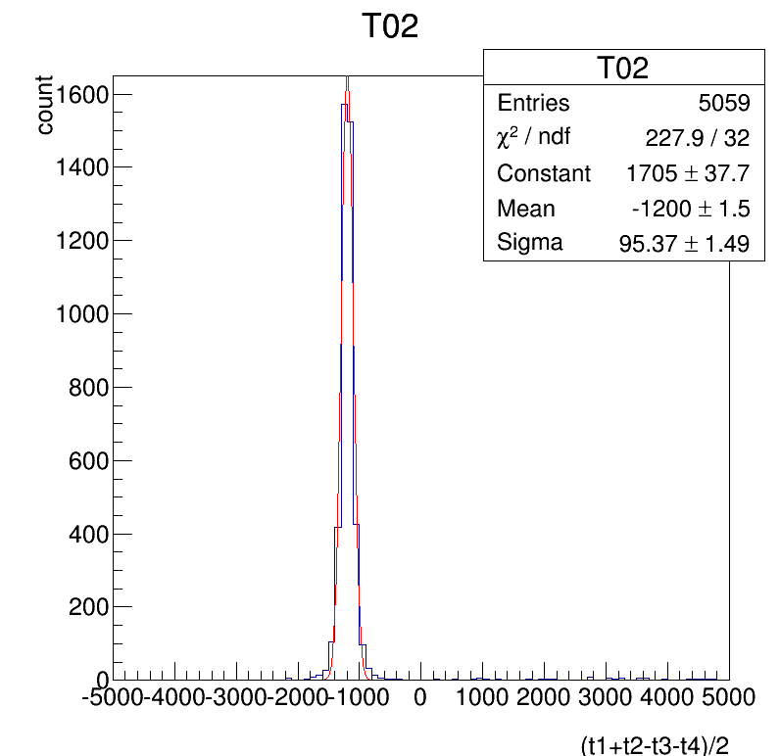
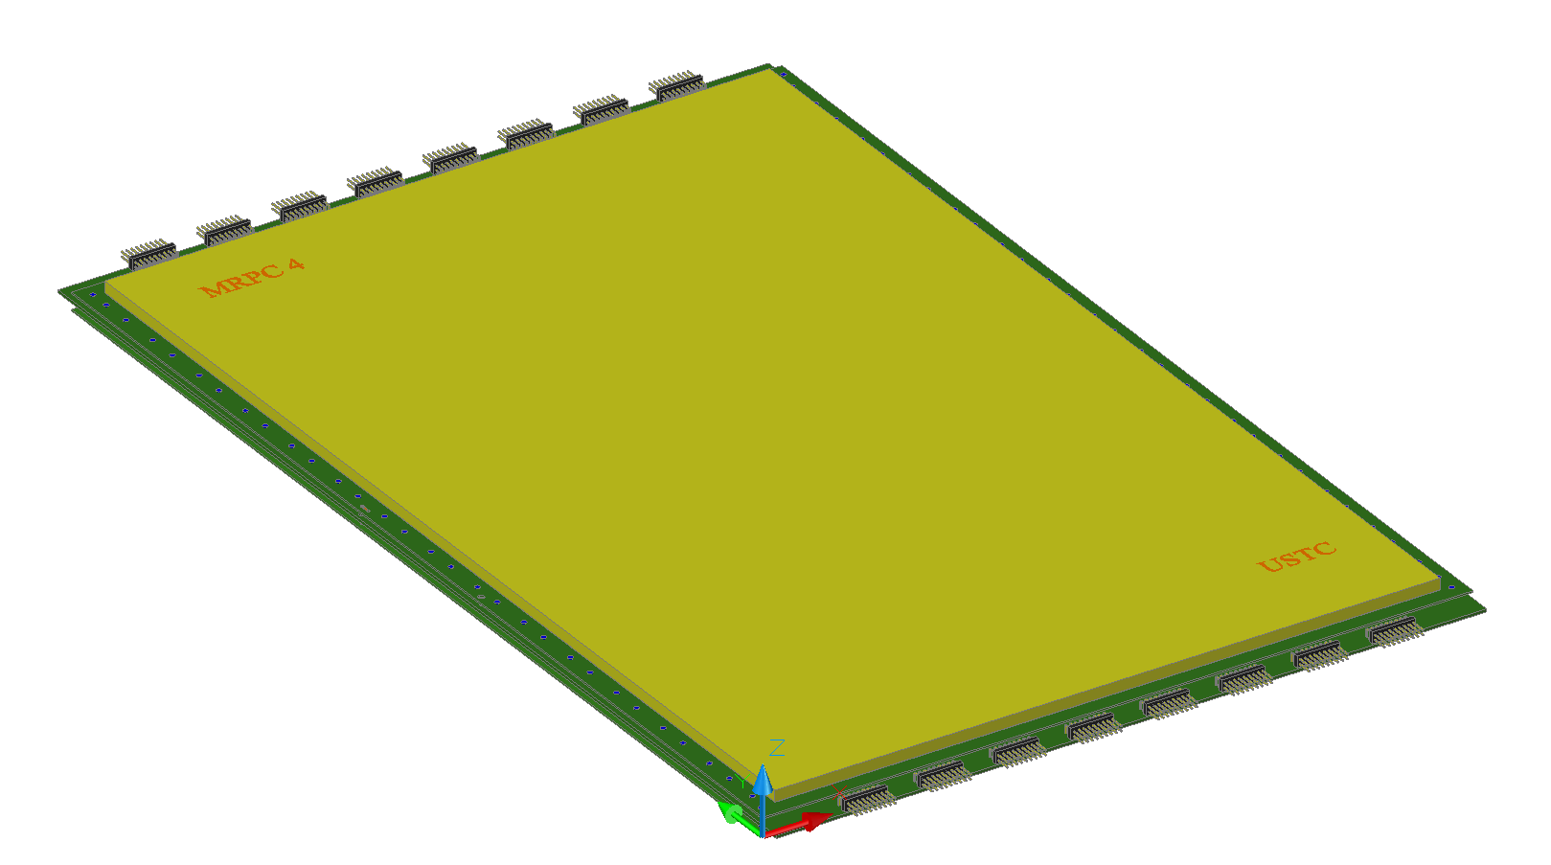

完成MRPC4的设计
基于80个MRPC3b小批量制作的测试结果，优化了探测器设计，完成了宇宙线测试。
完成MRPC4的设计，准备制作测试
Counter size:
377 mm x 588 mm
Active area:
320 mm x 530 mm
Strip:7mm x 540 mm x 32
Strip gap width:3 mm
$σ=95.37/$√2
=67.4 ps

Slide 16
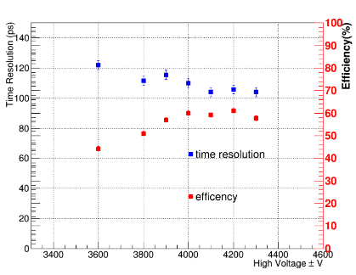
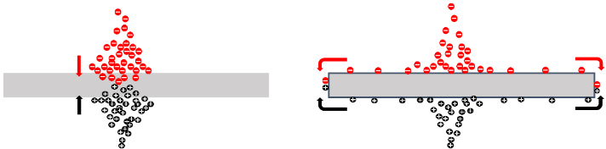
基于表面电阻的高计数率MRPC设计
提出了一种新的提高MRPC计数率的设计方法
通过电阻板表面的电流传输，加快雪崩电荷的中和
基于DLC表面镀膜工艺，实现可控的表面电阻率
完成了20×12cm²模型的性能测试
DLC制作工艺有待进一步改进。

Slide 17
发表论文
X.Y. Xie, Q.Y. Li, C.H. Tian, M. Yuan, and Y.J. Sun#, Measuring attenuation in signal propagation in Resistive plate chambers, JINST, 已接收
X. Wang, K. Wang, D. Hu, Y. Sun#, L. Shang and Y. Zhou, A new MRPC prototype with Diamond-Like-Carbon coated glass electrodes, JINST, 已接收
P. Cao, H.F. Chen, M.M. Chen, H.L. Dai, Y.K. Heng,∗, X.L. Ji, X.S. Jiang, C. Li, X. Li, S.B. Liu, Z. Liu, X.L. Luo, X.Y. Ma, M. Shao, S.S. Sun, Y.J. Sun, Z.B. Tang, X.Z. Wang, Z. Wu, M.H. Xu, R.X. Yang, M. Ye, J. Zhang, Y.H. Zhang, J.Z. Zhao, Design and construction of the new BESIII endcap Time-of-Flight system with MRPC Technology, NIM A953, (2020) 163053
X. Yang, et al., Layout and performance of HPK prototype LGAD sensors for the High-Granularity Timing Detector， NIM A980 (2020) 164379

Slide 18
在研基金
《利用表面电阻提高MRPC计数率的方法研究》，2020.01-2023.12，国家自然科学基金委 面上项目 项目负责人 65万元；
《大型强子对撞机（LHC）实验探测器升级--ATLAS 实验缪子探测器升级》，2016.07-2021.06 科技部 国家重点研发计划项目 课题2骨干 652万元；
《 ATLAS实验探测器Phase 2升级—RPC升级》，2020.01-2024.12，基金委，重大国际合作项目，课题2负责人，1004.5万元
《高密度环境下高时间分辨飞行时间探测器研制—FAIR能区高压缩重子物质的味物理研究》，2019.08-2024.07，课题2骨干，180万元
《RHIC第二期束流能量扫描中手征相变和QGP特性研究》，2018.01-2022.12 国家自然科学基金委 重点国际合作研究项目 课题负责人 100万元
本人经费合计：2001.5 万元

Slide 19
小结
面向大型国际合作实验的具体应用，针对性开展RPC/MRPC性能研究，提出切实可行的升级方案，最终实现工程建造
发挥气体探测器研发经验，参与高精度半导体探测器研制工作
通过国际合作，全面掌握探测器研制技术，学习工程建造经验，建立批量生产能力和质量控制系统
谢谢！

